Slide 1

FuelEconomy Информационная система контроля мгновенного расхода топлива автомобиля
Студент: Шабуров И.А.
Научный руководитель: Ланин В.В.

Slide 2

Цель работы
Создать простой и удобный инструмент для водителей, позволяющий экономить деньги, время, да еще и в придачу улучшить экологию.

Slide 3
Задачи работы
Анализ разрабатываемой системы;
Формирование требований к системе;
Проектирование системы;
Разработка системы;
Тестирование системы;
Получение практического опыта и закрепления знаний, полученных в рамках курса.

Slide 4
Анализ функциональности системы
Выводить информацию о мгновенном расходе топлива
Строить график с расходом за последнюю минуту
Минимально задействовать пользователя в процессе работы
Иметь удобный, интуитивно понятный интерфейс
Иметь несколько алгоритмов расчета для большего охвата автомобилей
Иметь пользовательские настройки, а также запоминать их

Slide 5
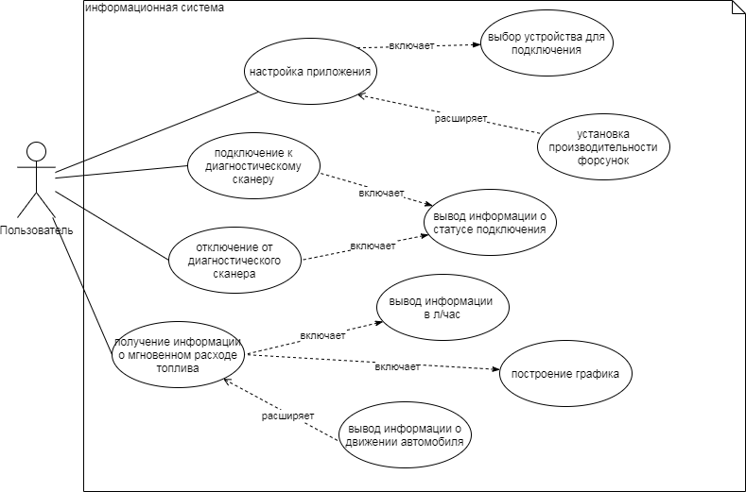
Диаграмма прецедентов

Slide 6
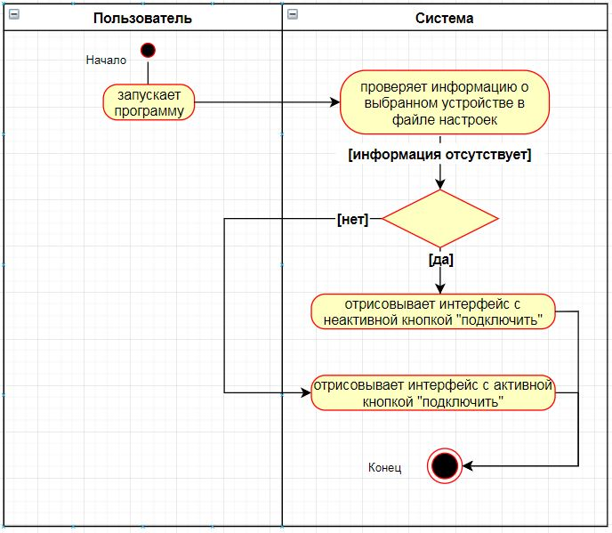
Диаграмма активностей

Slide 7
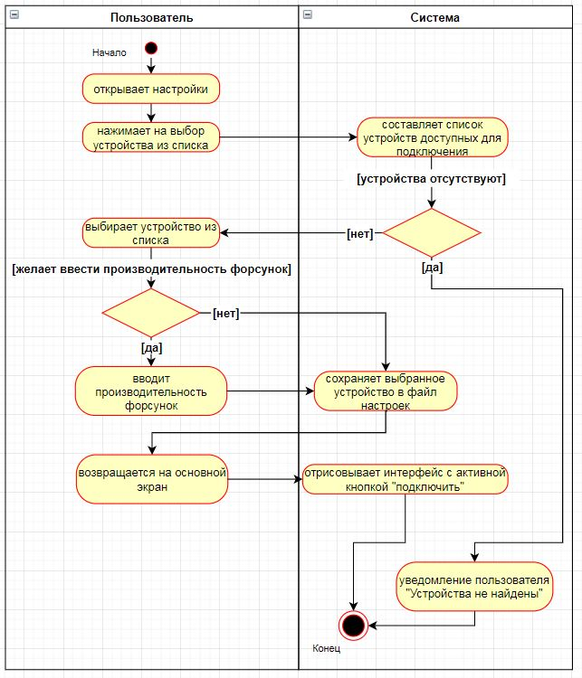
Диаграмма активностей

Slide 8
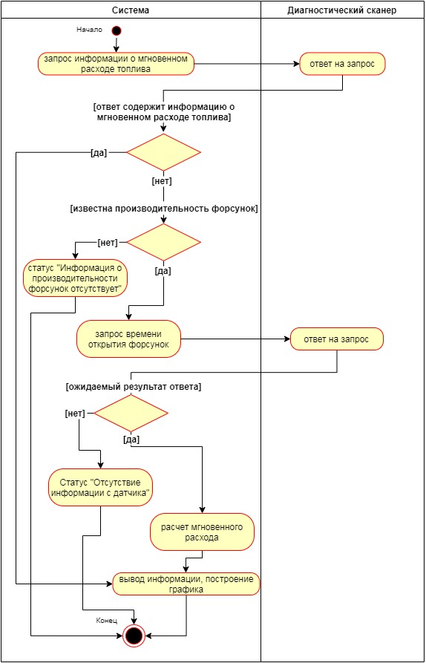
Диаграмма активностей

Slide 9
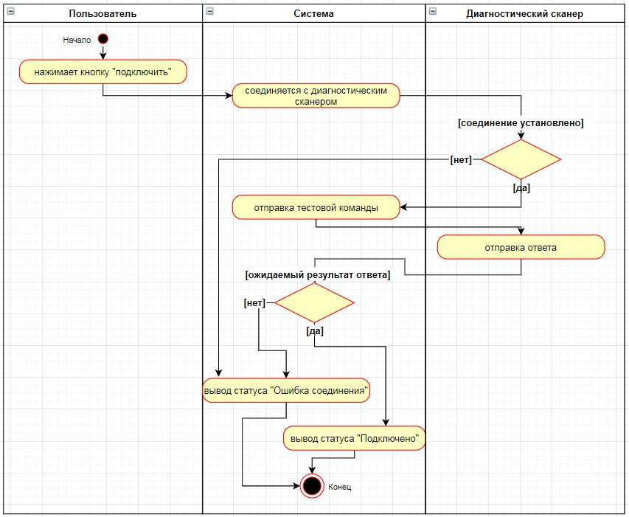
Диаграмма активностей

Slide 10
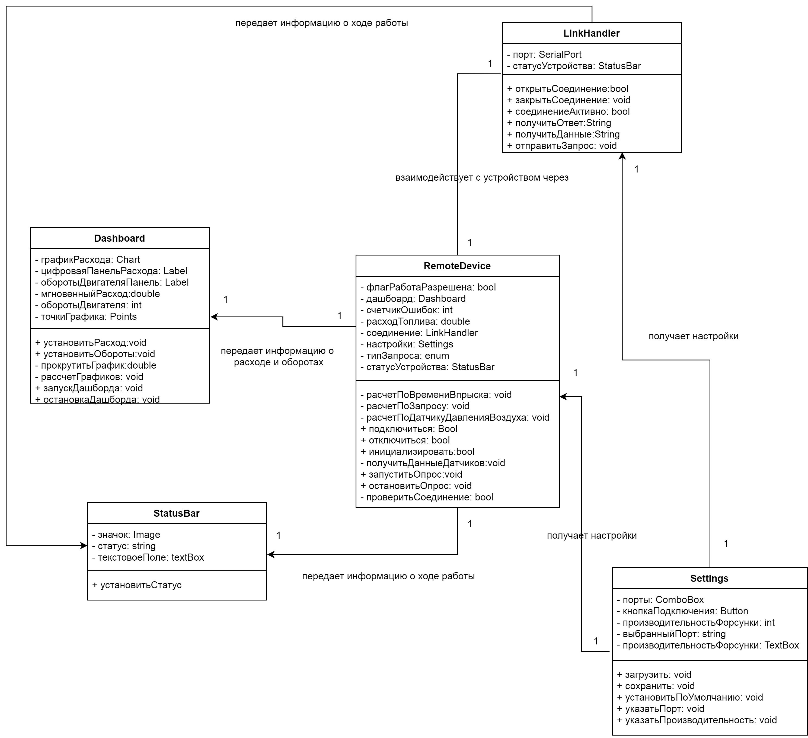
Диаграмма классов

Slide 11
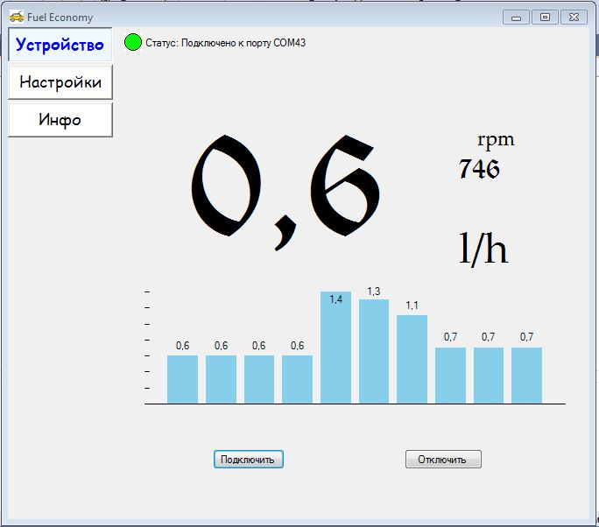
Реализация. Интерфейс

Slide 12
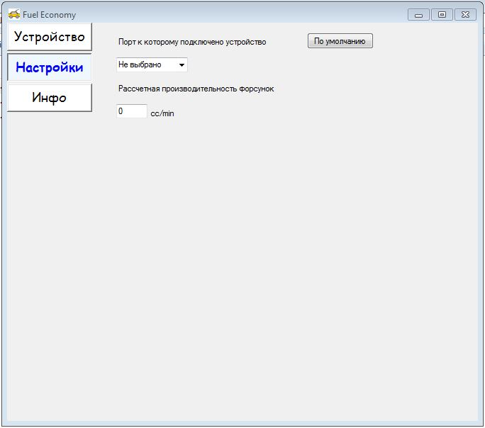
Реализация. Интерфейс

Slide 13
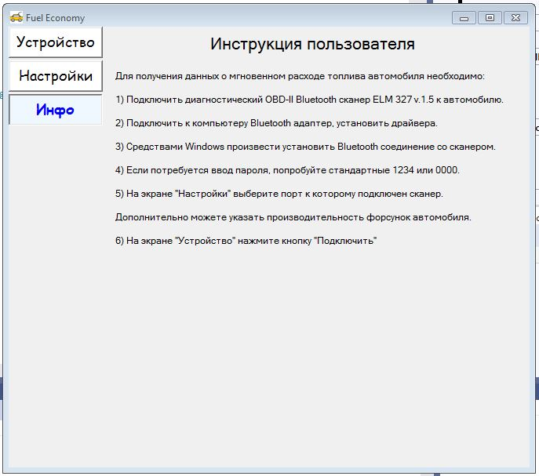
Реализация. Интерфейс

Slide 14
Заключение.
Реализованная информационная система обладает всей необходимой функциональностью, заложенной при проектировании.
Для удобства использования применены асинхронные методы, многопоточная реализация опроса диагностического сканера, интерактивная строка состояния и кнопка подключения.
Минималистичный дизайн радует глаз.
Можно переходить на этап поддержки и развития приложения .

Slide 15
Заключение.
Работа над итоговым проектом позволила:
Улучшить понимание процесса разработки информационных систем.
Углубить знания языка программирования C#
Приобрести основы навыка анализа и проектирования цифровых продуктов
Определить направление в котором я хочу развиваться дальше по жизни.

